Slide 1
AutoTrack

Slide 2
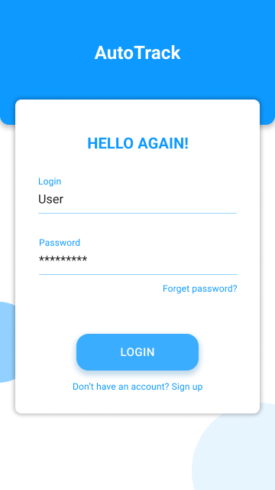
AutoTrack
Podczas tego pokazu chcielibyśmy przestawić aplikację AutoTrack
Postaramy się poprowadzić Państwa przez jej wszystkie najważniejsze funkcje

Slide 3
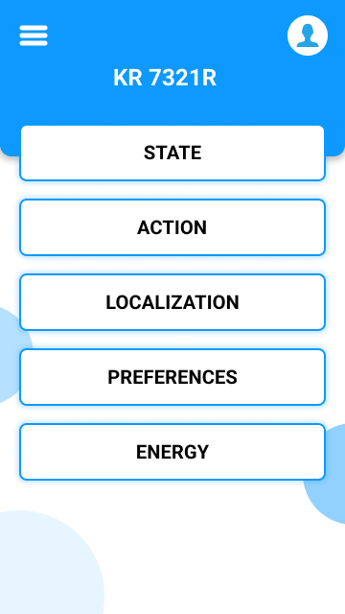
AutoTrack
Jak działa nasza aplikacja?
Na głównym ekranie aplikacji pokazywane są dostępne opcje dla danego auta przypisanego do naszego profilu.
To, którego samochodu dotyczą wybory pokazuje rejestracja na samej górze ekranu.
Poprzez każdy z paneli jesteśmy w stanie dostać się do najważniejszych funkcjonalności, pokazanych na zdjęciu obok.

Slide 4
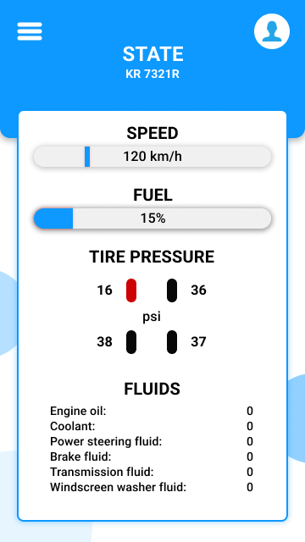
AutoTrack
Za co odpowiada panel STATE?
Tutaj pokazane są najważniejsze informacje o aktualnym stanie samochodu.
Można zdalnie zobaczyć aktualną prędkość samochodu, poziom paliwa w baku.
Dostępne są także informacje techniczne na temat stanu auta, takie jak aktualny poziom powietrza w każdej z opon (gdy nie jest on wystarczający, podświetla się ona na czerwono)
Poniżej są także pokazane poziomy wszelakich płynów.

Slide 5
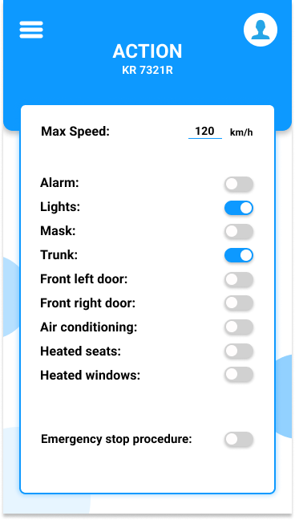
AutoTrack
Na co pozwala panel ACTION?
Jest to panel dostępny tylko dla właścicieli danego samochodu.
Włączanie klimatyzacji, podgrzewania siedzeń czy okien możliwe jest podczas jazdy za pomocą aplikacji
Ustawienie maksymalnej osiągalnej prędkości, otwieranie bagażnika, drzwi, czy włączanie świateł jest możliwe podczas postoju
Na samym dole widnieje specjalny przełącznik odpowiedzialny za bezpieczne zatrzymanie pojazdu przy na przykład kradzieży.

Slide 6
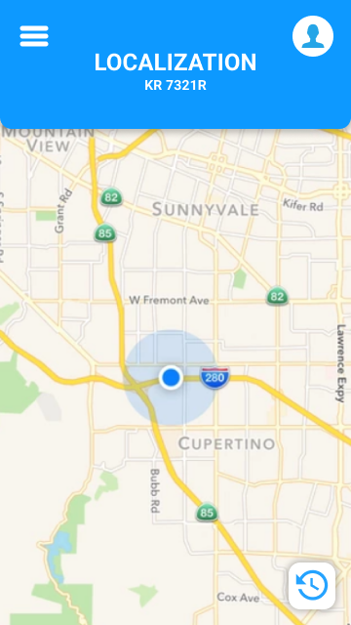
AutoTrack
Panel LOCALIZATION
Nie jest specjalnym zaskoczeniem, że panel lokalizacji pokazuje, gdzie aktualnie pojazd się znajduje ;)
Będzie możliwe także podglądnięcie aktualnej trasy pojazdu – skąd wyruszył i którędy jechał do miejsca, w którym jest w tym momencie

Slide 7
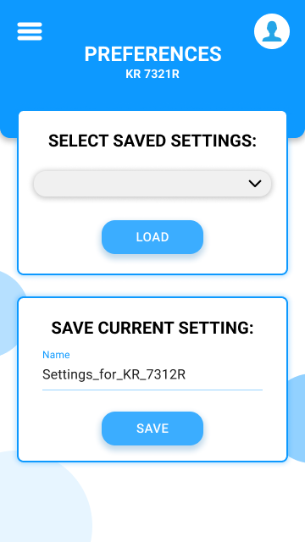
AutoTrack
PREFERENCES
Jeden z ciekawszych paneli w naszej aplikacji.
Możliwość zapisu aktualnych ustawień samochodu pozwala na szybsze przystosowanie do siebie innego, jeżeli było zmieniane.
Podobnie do przegrywania plików ustawień przy zmianie telefonu, możliwe będzie wgranie pliku z ustawieniami, co usprawni nasze przystosowywanie się do nowego auta

Slide 8
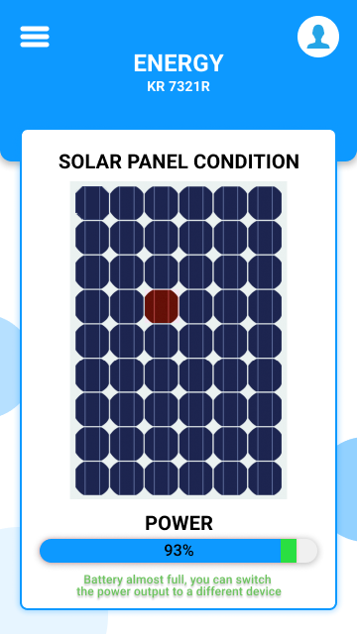
AutoTrack
ENERGY
Jako, że w przyszłości samochody będą wyłącznie albo w większości zasilane elektrycznie, a nie za pomocą konwencjonalnych silników spalinowych, przewidzieliśmy także obsługę potencjalnego rozwiązania montowania paneli słonecznych na dachach takich pojazdów
W centrum ekranu znajduje się ilustracja odwzorowująca rzeczywiste ułożenie paneli. Kafelek pokolorowany na czerwono informuje o awarii danego segmentu panelu słonecznego, który użytkownik powinien samodzielnie wymienić.
Na samym dole ekranu pokazany jest aktualny poziom naładowania baterii pojazdu. W celu zachowania optymalnego stanu baterii pojawia się sugestia o przekierowaniu pozyskiwanej energii do innego urządzenia.

Slide 9
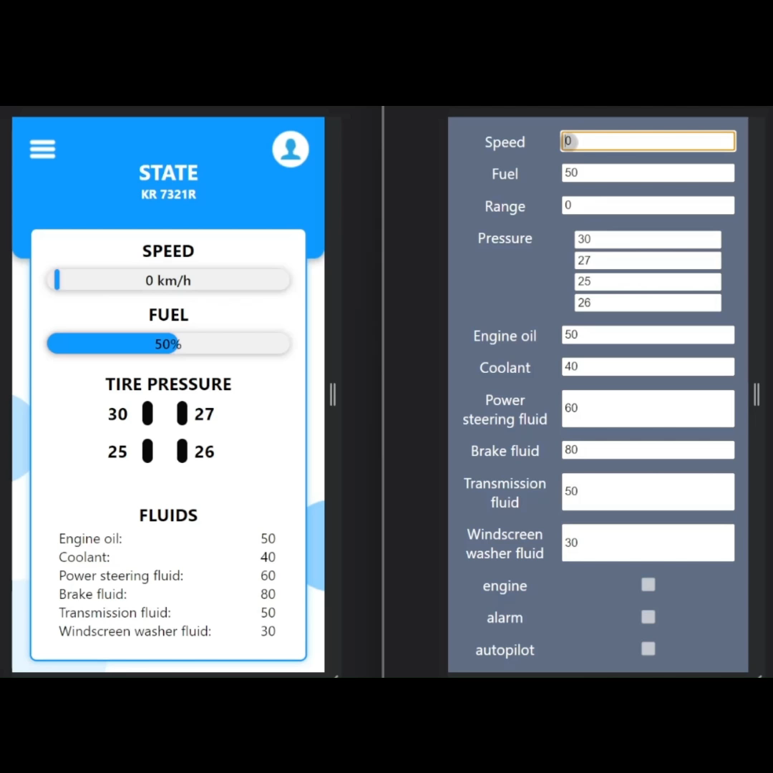
Symulacja działania aplikacji

Slide 10
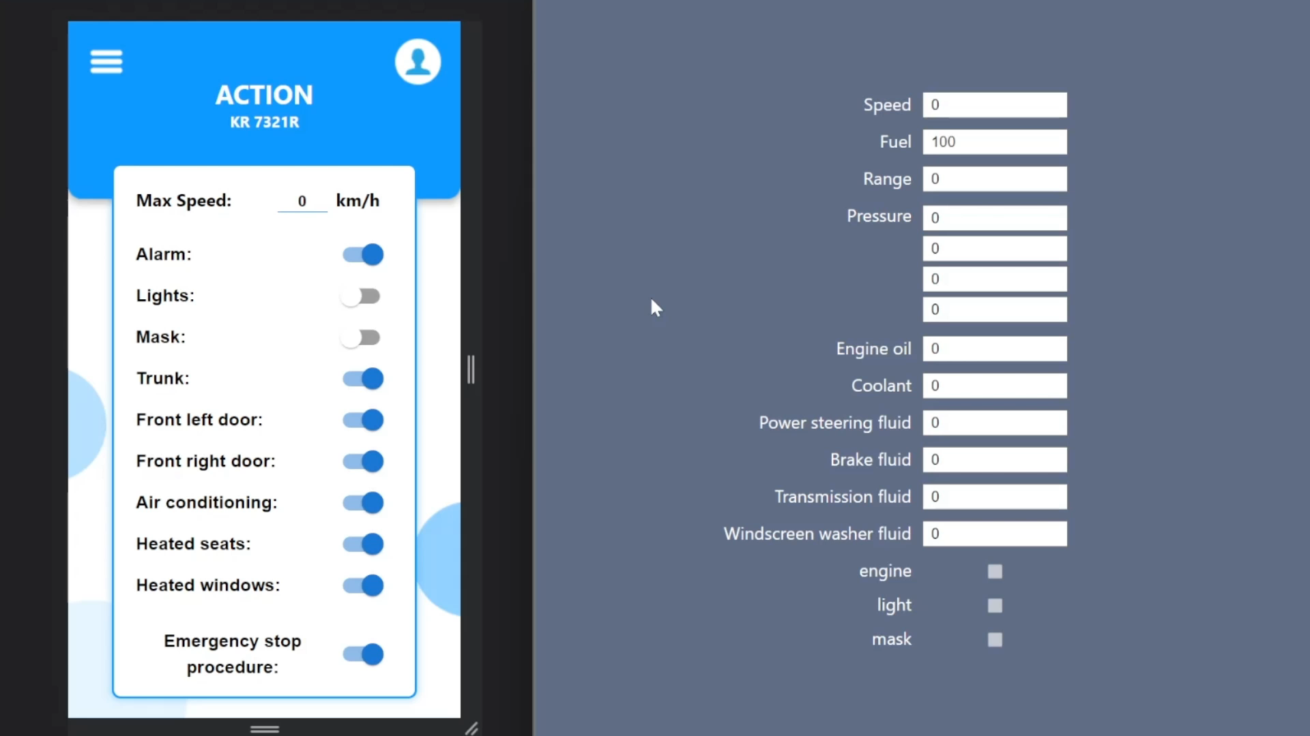
Symulacja działania aplikacji

Slide 11
Dziękujemy za uwagę :D
Truly Depressed Developers: Krzysztof Wrona, Michał Broś, Bartosz Pajda, Michał Ślęzak, Rafał Jodłowski

